Slide 1
LFT-5810 Nematologia de Plantas Nematoides do Maracujazeiro
Universidade de São Paulo
Escola Superior de Agricultura Luiz de Queiroz
Departamento de Fitopatologia e Nematologia
Piracicaba 10 Novembro 2020

Slide 2
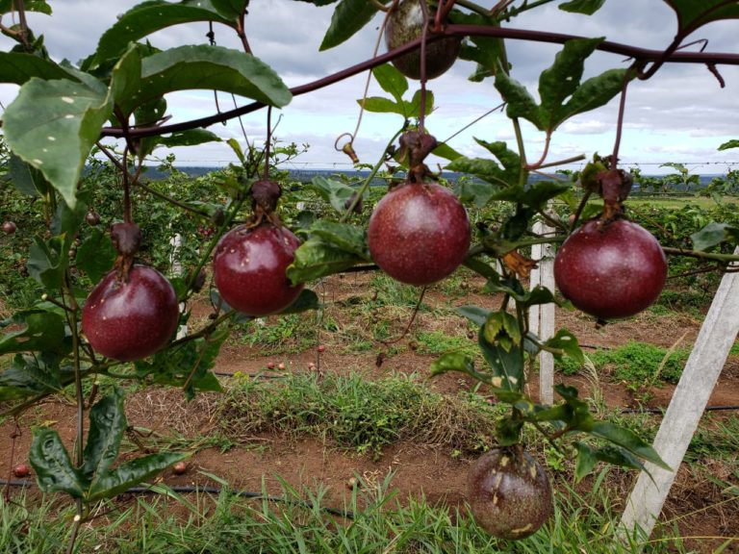
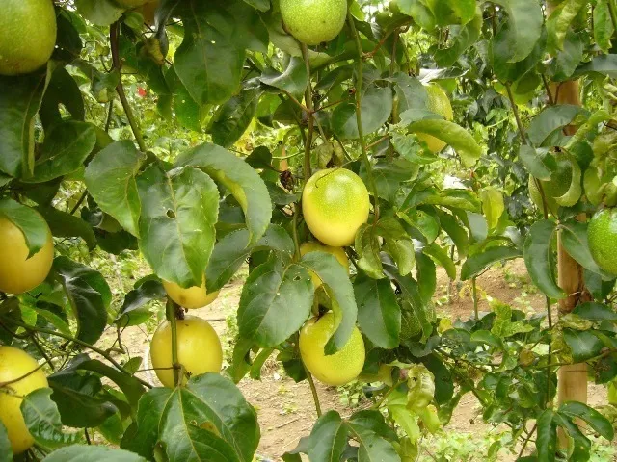
Maracujá-roxo Passiflora edulis
https://blogs.canalrural.com.br/mariobittencourt/2019/06/29/maracuja-roxo-da-bahia-e-aposta-para-se-tornar-simbolo-de-producao-organica/
Maracujá-amarelo P. edulis f. flavicarpa
https://http2.mlstatic.com/1-muda-de-maracuja-amarelo-produtiva-suco-e-polpa-manual-D_Q_NP_969144-MLB40204508986_122019-F.webp

Slide 3
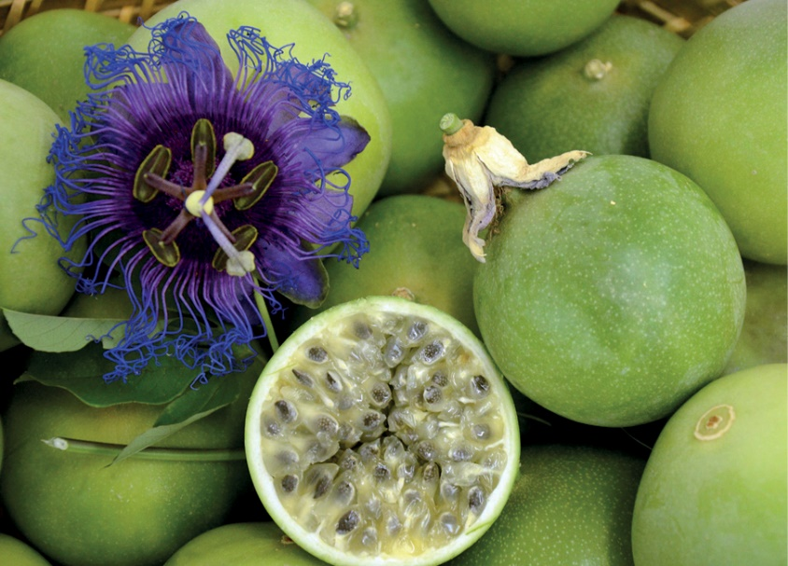
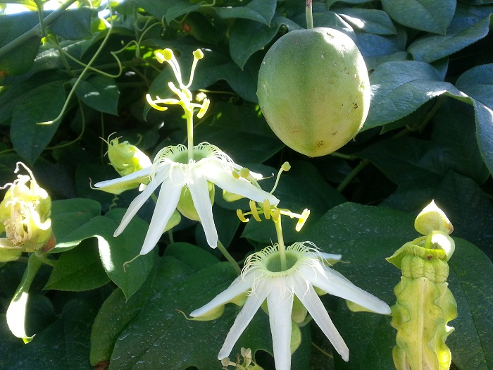
Maracujá-da-caatinga P. cincinnata
https://revistapesquisa.fapesp.br/um-maracuja-para-cultivo-na-caatinga/
Maracujá-do-mato P. setacea
http://www.cpac.embrapa.br/passitec/resultadopesquisa/

Slide 4
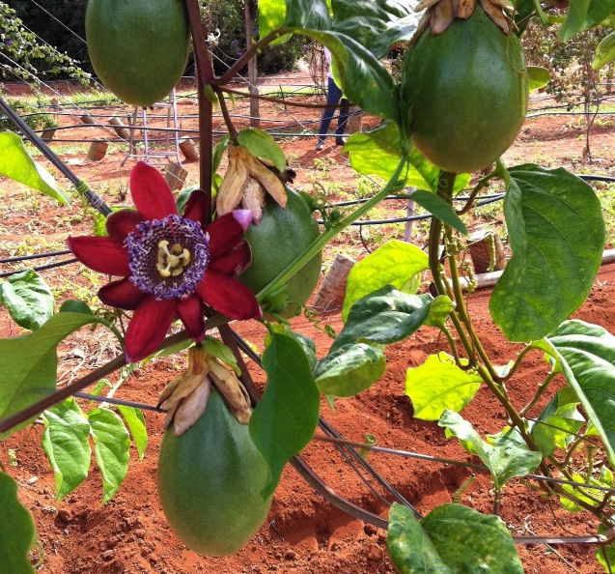
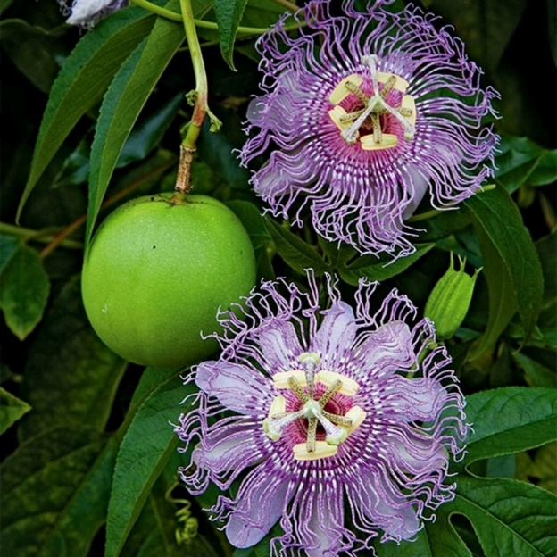
Maracujá-doce P. alata
http://www.deolhonocampo.com.br/2017/12/embrapa-cerrado-mel-cerrado-brs.html
Maracujá-medicinal P. incarnata
https://seeds-gallery.com/6989-large_default/maypop-purple-passionflower-seeds-passiflora-incarnata.jpg

Slide 5
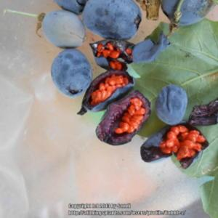
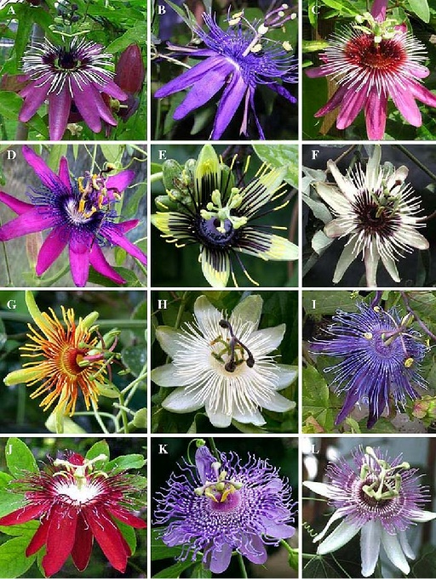
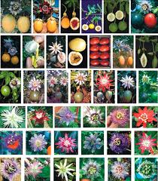
Maracujá-azul P. morifolia
https://garden.org/plants/view/98010/Passion-Vine-Passiflora-morifolia/
Maracujás ornamentais
Passiflora spp.
https://d3i71xaburhd42.cloudfront.net/e9d315e4ccc716c2810cf207152fff5d43127fb0/4-Figure1-1.png
https://encrypted-tbn0.gstatic.com/images?q=tbn%3AANd9GcRRJHeD9Z9FiB0PJr9eIIXcHQgUkQ0tUqlqZg&usqp=CAU

Slide 7
200 cm³ solo + 10 g raízes

Slide 8
Nematoides do Maracujazeiro
Nematoide-reniforme
Rotylenchulus reniformis
Nematoide-das-galhas
Meloidogyne javanica
M. incognita
M. enterolobii

Slide 9
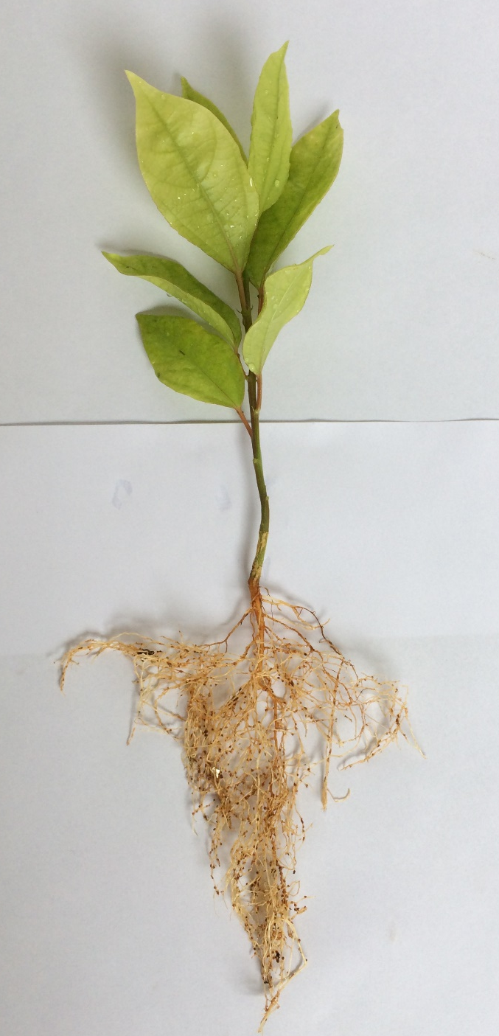
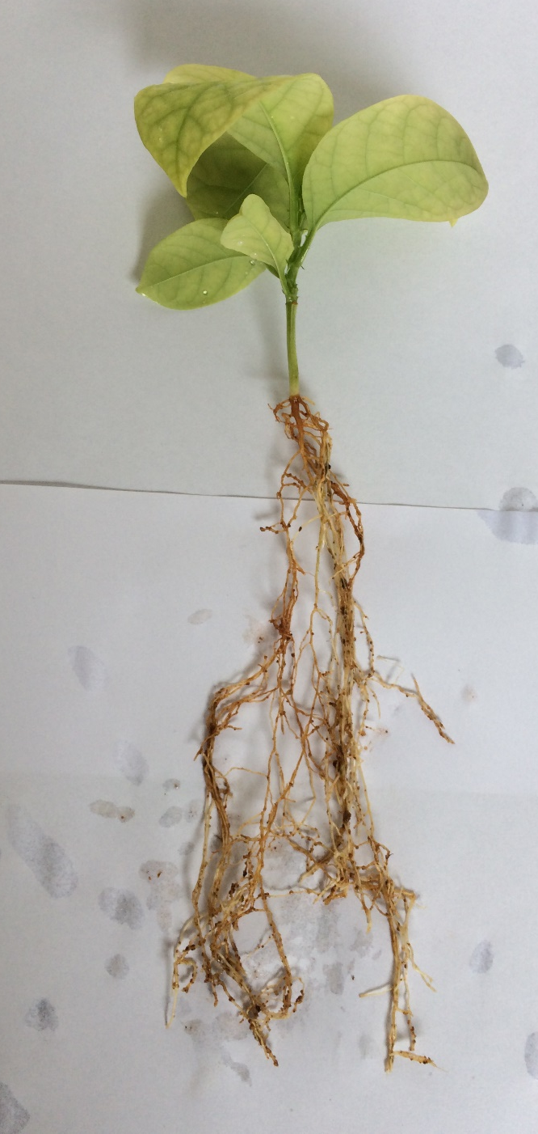
P. edulis
P. alata

Slide 10
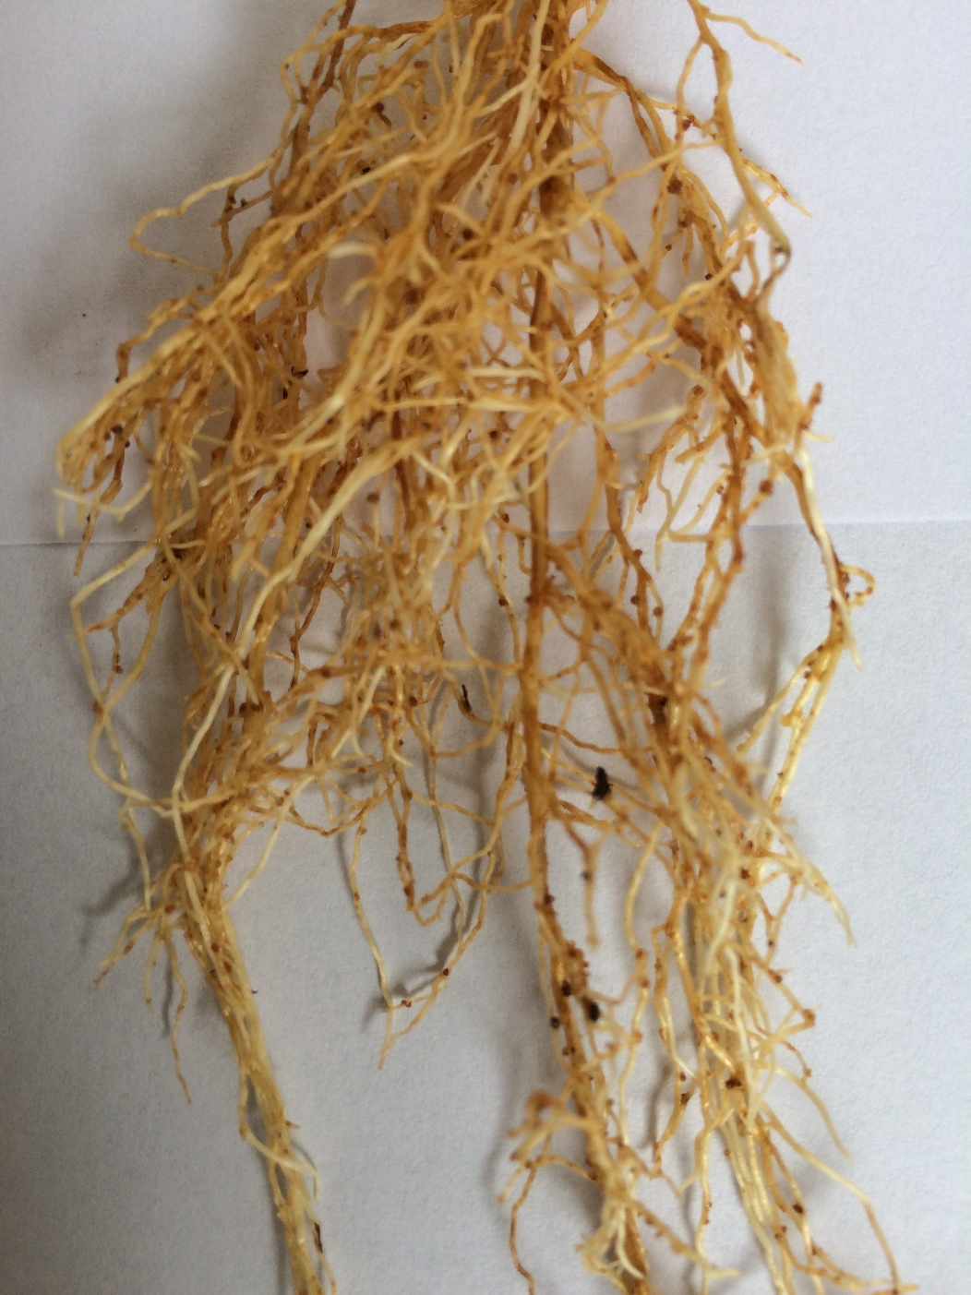
P. setacea

Slide 17
https://www.infoteca.cnptia.embrapa.br/infoteca/bitstream/doc/1030105/1/CircularTecnica11625514Cristina.pdf

Slide 18
Controle
Avaliação de danos / perdas
Prevenção
Mudas sadias
Escolha do local de plantio
Nematicidas biológicos
Rotação / plantio intercalar com adubos verdes resistentes
Enxertia com maracujazeiros resistentes
Melhoramento genético

Slide 19
Boa Tarde

